Slide 1
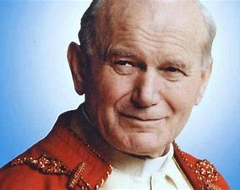
Jan Paweł II

Slide 2
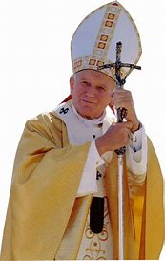
Jan Paweł II ( właśc. Karol Józef Wojtyła; ur. 18 maja 1920 w Wadowicach, zm. 2 kwietnia 2005 w Watykanie) – polski duchowny rzymskokatolicki, biskup pomocniczy krakowski (1958–1964), a następnie arcybiskup metropolita krakowski (1964–1978), kardynał prezbiter (1967–1978), zastępca Przewodniczącego Konferencji Episkopatu Polski (1969–1978), 264. papież i 6. Suweren Państwa Watykańskiego w latach 1978–2005. Święty Kościoła katolickiego.

Slide 3
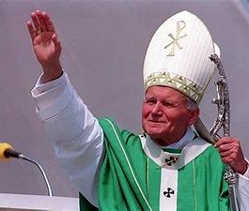
16 października 1978 został wybrany na papieża przez drugie zgromadzenie kardynałów, po śmierci Jana Pawła I, który zmarł po trzydziestu trzech dniach pontyfikatu. Przyjął imiona Jan Paweł dla uhonorowania swojego poprzednika. Jego wybór na Stolicę Piotrową miał szczególny wpływ na wydarzenia w Europie Wschodniej i w Azji w latach 80. i 90. XX wieku, w szczególności na przemiany demokratyczne w Polsce i w innych krajach bloku wschodniego. Od początku swojego pontyfikatu prowadził energiczne działania przeciwko komunizmowi i uciskowi politycznemu.

Slide 4
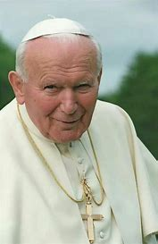
Za główny cel papiestwa postawił sobie transformację i zmianę położenia Kościoła katolickiego, chciał „postawić swój Kościół w sercu nowego sojuszu religijnego, który zgromadziłby żydów, muzułmanów i chrześcijan w wielkiej religijnej armadzie”. Przyczynił się do poprawienia relacji Kościoła katolickiego z judaizmem, islamem, z Kościołem prawosławnym oraz Wspólnotą anglikańską. Był jednym z najczęściej podróżujących światowych przywódców w historii, odwiedzając w czasie swojego pontyfikatu 129 państw, co interpretowano jako chęć zbudowania relacji między różnymi narodami i religiami.

Slide 5
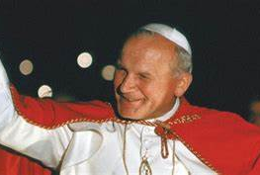
Beatyfikował 1340 i kanonizował 483 osoby, więcej niż wszyscy jego poprzednicy w okresie pięciu poprzedzających wieków. Mianował większość Kolegium Kardynałów, konsekrował lub współkonsekrował wielu biskupów i wyświęcił wielu księży. Był trzecim najdłużej urzędującym papieżem w historii, po św. Piotrze (30–67) i Piusie IX (1846–1878), pierwszym papieżem z Polski oraz pierwszym spoza Włoch od czasów holenderskiego papieża Hadriana VI (1522–1523).

Slide 6
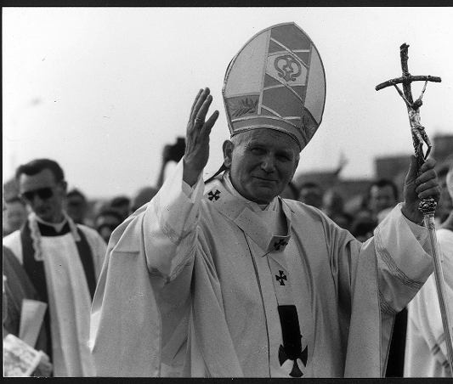
Podróż apostolska Jana Pawła II do Polski (1979)
W sobotę 2 czerwca 1979 o godz. 10:07 samolot z Janem Pawłem II na pokładzie wylądował na lotnisku Okęcie. Oficjalne powitanie, wizyta w katedrze, a następnie w Belwederze u szefa partii Edwarda Gierka. Tego samego dnia po południu, pośród wiwatującego tłumu, papież przybył odkrytym samochodem na stołeczny plac Zwycięstwa (od 1990 plac marsz. Józefa Piłsudskiego). Padły słynne później słowa: Wołam, ja, syn polskiej ziemi, a zarazem ja, Jan Paweł II, papież. Wołam z całej głębi tego Tysiąclecia, wołam w przeddzień Święta Zesłania, wołam wraz z wami wszystkimi: Niech zstąpi Duch Twój! Niech zstąpi Duch Twój i odnowi oblicze ziemi. Tej ziemi!

Slide 7
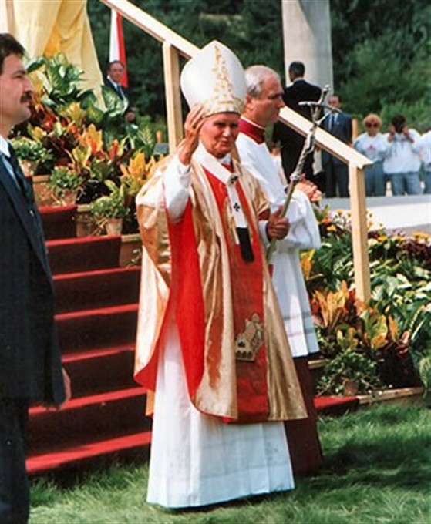
Podróż apostolska Jana Pawła II do Polski (1983)
Drugą podróż do Polski papież Jan Paweł II odbył w dniach 16–23 czerwca 1983 roku.
Druga podróż apostolska odbyła się podczas wprowadzonego na terenie kraju 13 grudnia 1981 stanu wojennego. Władze kościelne pragnęły zaprosić papieża już w roku 1982, przygotowując Jubileusz 600-lecia obecności Wizerunku Jasnogórskiego. Hierarchowie nie spotkali się w tym względzie z przychylnym nastawieniem władz państwowych. Gdy władze poparły następny termin i zorganizowano przyjazd papieża w czerwcu 1983, okazało się, że na papieża czekały tłumy Polaków, na każdym z etapów wizyty. Była to pierwsza wizyta po zamachach na papieża, do których doszło 13 maja 1981 i 12 maja 1982. Jan Paweł II beatyfikował trzech Polaków: Urszulę Ledóchowską, Rafała Kalinowskiego i Alberta Chmielowskiego. Hasłem przewodnim pielgrzymki były słowa: „Pokój Tobie, Polsko, Ojczyzno moja”.

Slide 8
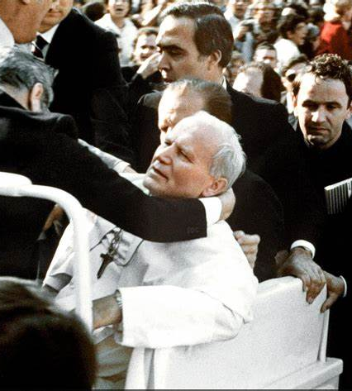

Zamachy na Jana Pawła II
13 maja 1981, podczas audiencji generalnej na placu św. Piotra w Rzymie o godzinie 17:19, Jan Paweł II został postrzelony przez tureckiego zamachowca Mehmeta Alego Ağcę. Jak ustalili śledczy, chwilę wcześniej Ali Ağca mierzył w jego głowę, jednak Jan Paweł II schylił się wtedy do małej dziewczynki i wziął ją na ręce. Zamachowiec opóźnił oddanie strzału prawdopodobnie, dlatego że dziewczynka, którą papież trzymał na rękach, lekko przysłoniła go, co uniemożliwiło zamachowcowi dokładne wycelowanie. Ranny papież osunął się w ramiona stojącego za nim sekretarza, Stanisława Dziwisza. Ochrona przewiozła Jana Pawła II do polikliniki Gemelli, gdzie poddano papieża sześciogodzinnej operacji. Papież wierzył, że swoje ocalenie nie zawdzięczał tylko szczęściu – wyraził to słowami: „Jedna ręka strzelała, a inna kierowała kulę”. Zamach miał miejsce 13 maja, podobnie jak pierwsze objawienie Matki Boskiej w Fátimie w 1917. Jan Paweł II spędził na rehabilitacji w szpitalu 22 dni. Później wielokrotnie cierpiał z powodu różnorodnych dolegliwości, będących następstwem postrzału.
Dokładnie rok później papież udał się do Fatimy, by podziękować Niepokalanemu Sercu Maryi za uratowanie go od śmierci. Został wówczas zaatakowany bagnetem przez Juana Maríę Fernándeza y Krohna, lecz nie odniósł poważnych obrażeń.

Slide 9
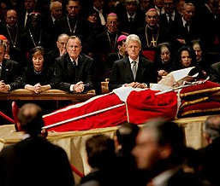
Choroba i śmierć
Jan Paweł II od 1992 cierpiał na postępującą chorobę Parkinsona. Mimo licznych spekulacji i sugestii ustąpienia z funkcji, które nasilały się w mediach zwłaszcza podczas kolejnych pobytów papieża w szpitalu, pełnił ją aż do śmierci. W lipcu 1992 przeszedł operację w celu usunięcia guza nowotworowego na jelicie grubym. Jego długoletnie zmagania z chorobą i ze starością były osobistym przykładem głoszonych na ten temat poglądów, w których podkreślał godność ludzkiego cierpienia i odnosił je do męki Chrystusa. 13 maja 1992 papież, w 11. rocznicę zamachu, ustanowił Światowy Dzień Chorego.
Uszanowano wolę papieża, który chciał pozostać w domu. Podczas mszy przy jego łożu, którą Jan Paweł II koncelebrował z przymkniętymi oczyma, kardynał Marian Jaworski udzielił mu sakramentu namaszczenia. 2 kwietnia, w dniu śmierci, o godzinie 7:30 rano, papież zaczął tracić przytomność, a późnym porankiem przyjął jeszcze watykańskiego sekretarza stanu kardynała Angela Sodano. Później tego samego dnia doszło do gwałtownego wzrostu temperatury. Około godziny 15:30 bardzo słabym głosem papież powiedział: Pozwólcie mi iść do domu Ojca. O godzinie 19 wszedł w stan śpiączki, a monitor wykazał postępujący zanik funkcji życiowych. Osobisty lekarz papieski Renato Buzzonetti stwierdził śmierć papieża Jana Pawła II o godzinie 21:37 czasu miejscowego.

